Slide 1
Syst. Evidenzsynthesen und syst. Reviews epidemiologischer Studien zu Long COVID
Krisenstab, 07.09.2022
Rebekka Mumm, FG 25

Slide 2
Long COVID − Aktivitäten am RKI
Long COVID FAQs, Aktualisierung alle zwei Monate
Long COVID Website
Presseanfragen und Erlasse (u.a. Aktualisierung Nationales Gesundheitsportal)
Projekt Post-COVID-19 (BMG, FF L6)
Austausch und Zusammenarbeit mit Partnern in Politik, Forschung und Versorgungspraxis – national, international
Beitrag zur Unterstützung von Maßnahmen, verbesserte Prävention und Versorgung
2021
www.rki.de/long-covid

Slide 3
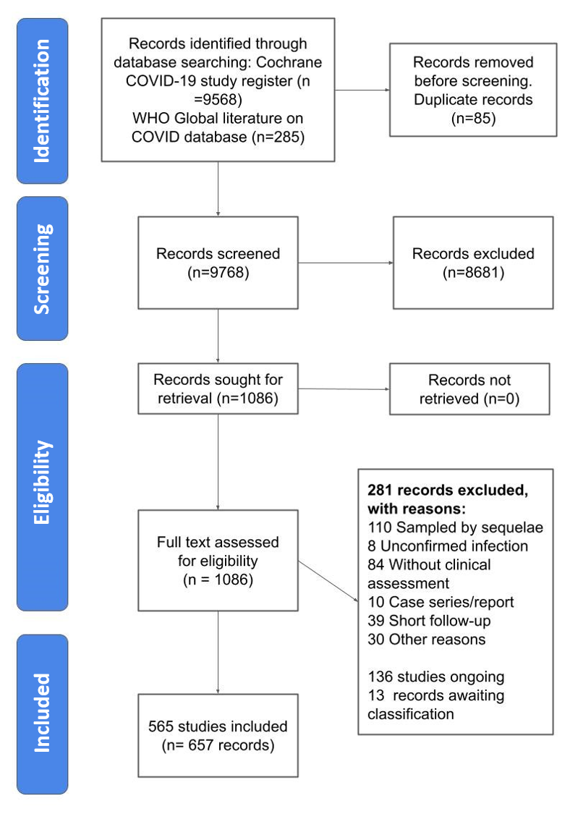
Epidemiologie und Public Health zu Long COVID
Grundlage für alle Aktivitäten
Systematische Evidenzsynthesen zu Long COVID
Förderung im 9-Punkte-Plan (9PP), Maßnahme 6: 10/2021-05/2022
Scoping Review (Literatur bis 5. Nov. 2021)
Studienprotokoll https://osf.io/b7dwy/
Visualisierung über Evidence Maps – Studienrepositorium Häufigkeit und Auswirkung von Long COVID auf die Bevölkerung
Grundlage für vertiefende systematische Reviews
Beispiel: Long COVID bei Kindern und Jugendlichen
www.rki.de/post-covid-evimaps

Slide 4
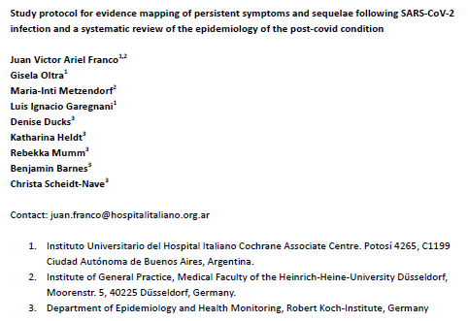
9PP Phase 1 − A rapid evidence synthesis on Long COVID
Evidenzsynthese und Visualisierung (Mapping) für RKI Website
Einschätzung von Häufigkeit, Dauer und Beeinträchtigungsgrad
Identifizierung von Hochrisikogruppen
Risiko- und Schutzfaktoren
Versorgungsrelevante Aspekte
Identifizierung von Forschungslücken
Gezielte Updates zu vertiefenden Fragestellungen
Richtschnur für RKI-eigene Forschungsaktivitäten in Koop. mit externen Partnern
https://osf.io/b7dwy/
Notes:
Mapping-Ansatz → Visualisierung
Als Grundlage für Vertiefung und Fokussierung auf Studienbedarf

Slide 5
9PP Phase 1 − Ergebnisse
Meist unkontrollierte Kohortenstudien
Median der follow-up-Zeit: 13 Wochen (IQR 9-24 Wochen)
72% der Studien in high-income countries
Nur 10% der Studien enthielten Kinder & Jugendliche
Fokus meist auf Symptome, wenig Information zu langfristigen Beeinträchtigungen und Lebensqualität
Notes:
Zusammenfassung der heterogenen Studienlage notwendig
Bestehende Scoping/Living Reviews nennen! → wie viele? 3? → Denise fragen

Slide 6
9PP Phase 1 − Ergebnisnutzung
Darstellung der Ergebnisse & Publikation auf RKI-Webseite: www.rki.de/post-covid-evimaps
Visualisierung über Evidence Maps
Perspektivisch Studienrepositorium: Häufigkeit und Auswirkung von Long COVID auf die Bevölkerung → Nutzung der Ergebnisse durch Fachöffentlichkeit z.B. für vertiefende Analysen & Policy Briefs

Slide 7
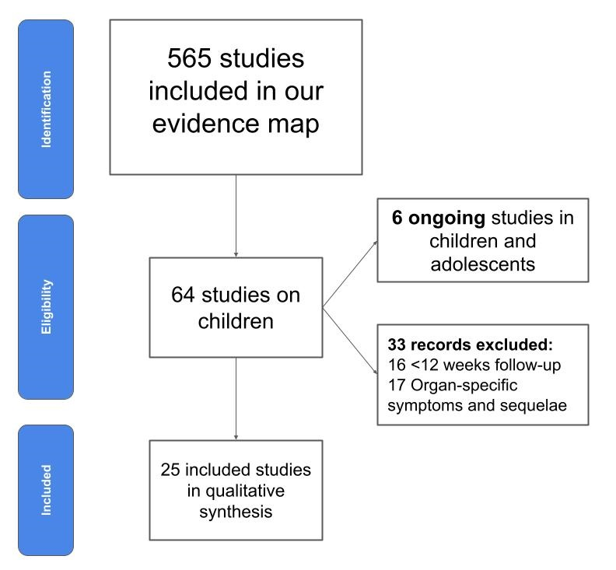
9PP Phase 1 − Ergebnisse syst. Review Long COVID bei Kindern
Beispiel für Vertiefung auf Basis der Evidence maps: systematisches Review zu Long COVID bei Kindern und Jugendlichen (Manuskript eingereicht)
Nur wenige Studien zu Kindern & Jugendlichen (21 Längsschnitt, 4 Querschnitt, nur 6 mit Kontrollgruppe)
Hohes Maß an Heterogenität z.B. in Definition der Dauer des Fortbestehens der Symptome→ Metaanalyse nicht möglich
Kontrollierte Studien zeigen höheres Risiko für gesundheitliche Langzeitfolgen bei COVID-19 Fällen im Vergleich zu Test-negativen Kontrollen oder Grippefällen
Nur wenige Studien untersuchen Lebensqualität und Alltagsbeeinträchtigungen
Franco, JVA; Garegnani, LI; Oltra, G; Metzendorf, M-I; Trivisonno, LF; Sgarbossa, N; Ducks, D; Heldt, K; Mumm, R; Barnes, B; Scheidt-Nave, C (2022): Short and long-term wellbeing of children following SARS-CoV-2 infection: a systematic review (submitted)

Slide 8
Ausblick für 9PP Phase 2
Folgeprojekt: Weiterführung auf Basis des bisherigen Standes im Rahmen des 9-Punkte-Plan, Förderung bis Ende 2022 bewilligt
Auftrag erteilt an die gleichen Auftragnehmenden
Fragenspezifisches & vertiefendes Update der Studien ab dem 05.11.2021
Fokus auf Erwachsene (WHO-Falldefinition für Kinder noch in Arbeit)
Wie häufig sind gesundheitliche Langzeitfolgen einer SARS-CoV-2-Infektion inklusive Auswirkungen auf Lebensqualität, Alltagsaktivitäten, Arbeits- und Erwerbsfähigkeit?
Welche Informationen haben wir zu besonders betroffenen Gruppen der Bevölkerung und zu Risiko- und Schutzfaktoren?
Welche Informationen haben wir zur Inanspruchnahme von Rehabilitationsleistungen, erhöhtem medizinischen Versorgungsbedarf bzw. Unterstützungsbedarf im Alltag?
Sehen wir Unterschiede nach Virus-Variante, Alter, Geschlecht und sozialer Lage?

Slide 10
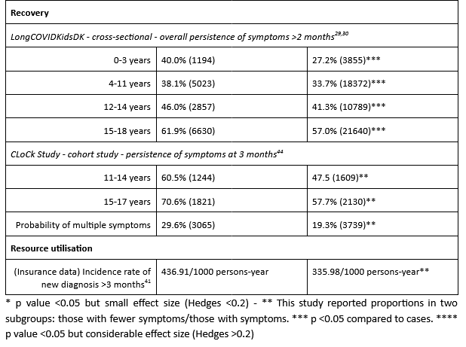

Slide 11
Ausschreibung
Beschränkte Ausschreibung „Call for proposals: a rapid evidence synthesis on Long COVID”, Bewerbungsschluss 29.September 2021
Ausschreibung an ausgewählte Institute (in Absprache mit ZIG2) versandt
7 Bewerbungen eingegangen
Auswahlprozess via Evaluationsmatrix
Zuschlag: Juan V. A. Franco und Team
Instituto Universitario del Hospital Italiano de Buenos Aires Cochrane Associate Centre. Buenos Aires, Argentina.
Cochrane Metabolic and Endocrine Disorders Gruppe, Institut für Allgemeinmedizin, Med. Fakultät der Heinrich-Heine-Universität Düsseldorf
Kooperation mit Long COVID Deutschland (https://longcoviddeutschland.org/)
Rank | Score (max. 3)
1 | 2,6
2 | 2,6
3 | 2,55
4 | 2,45
5 | 2,1
6 | 1,3
7 | 1,15
Notes:
Evaluationsmatrix kurz erläutern, Bewertungspunkte nennen und Gleichstand erklären
Methodology
Timeline
Budget
Expertie & diversiy team
Information specialist
Previous experience

Slide 12
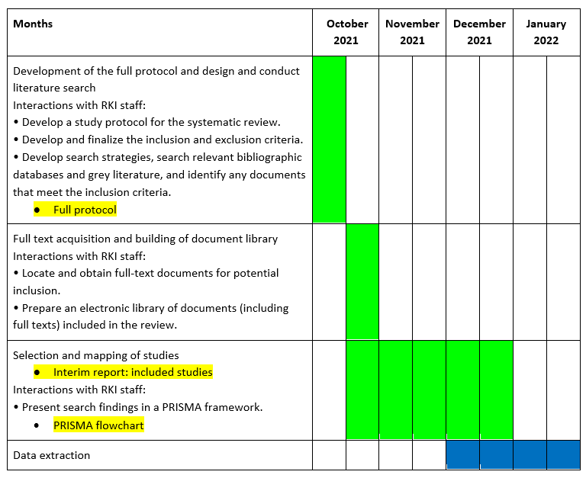
Arbeits-/Zeitplan
Projektlaufzeit: 08.10.21-31.05.22

Slide 13
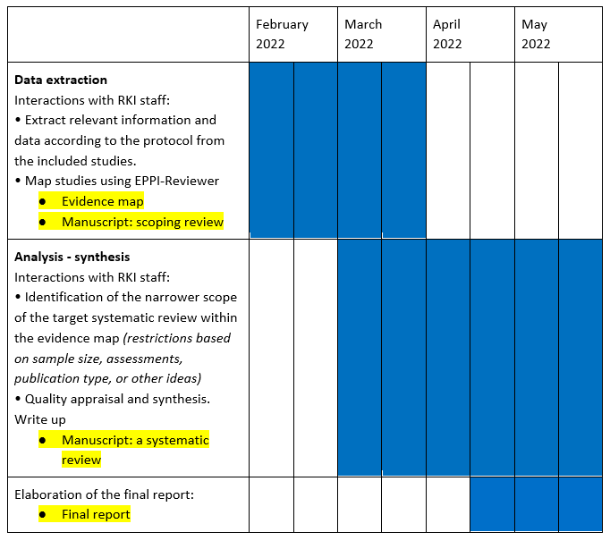
Arbeits-/Zeitplan

